Slide 1
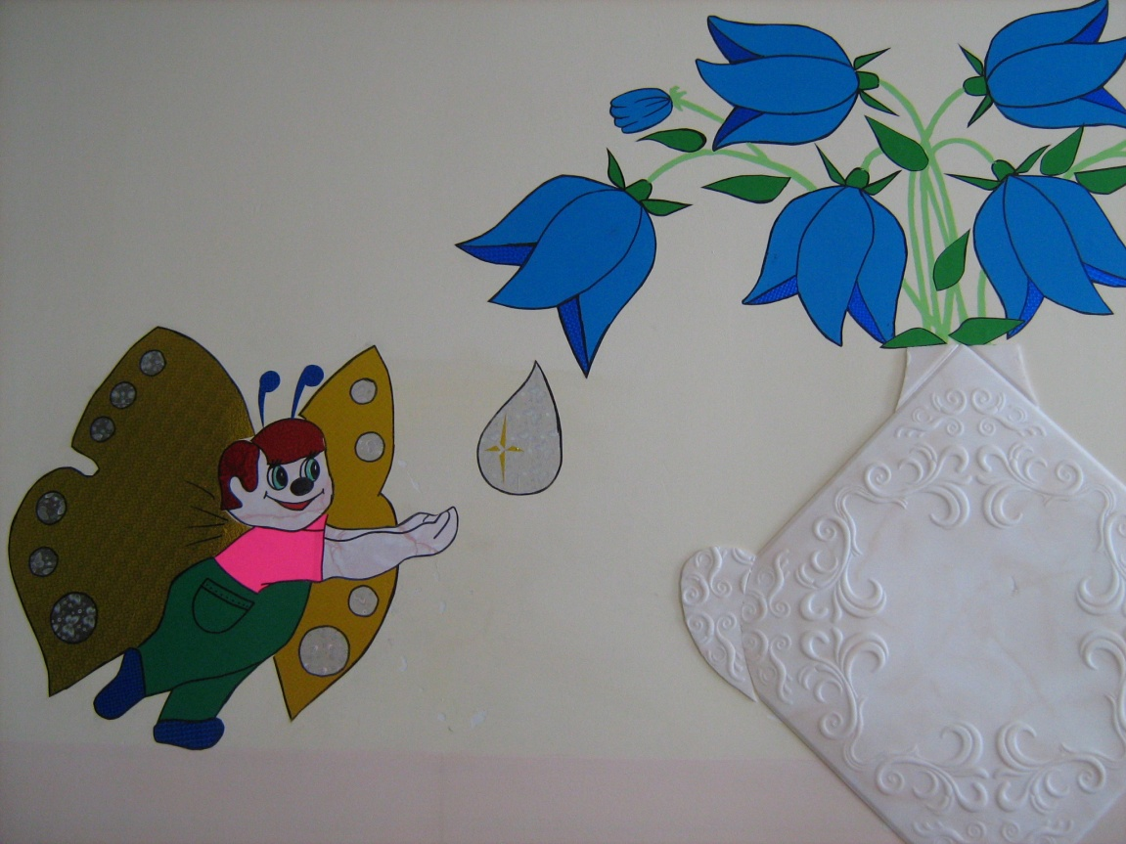
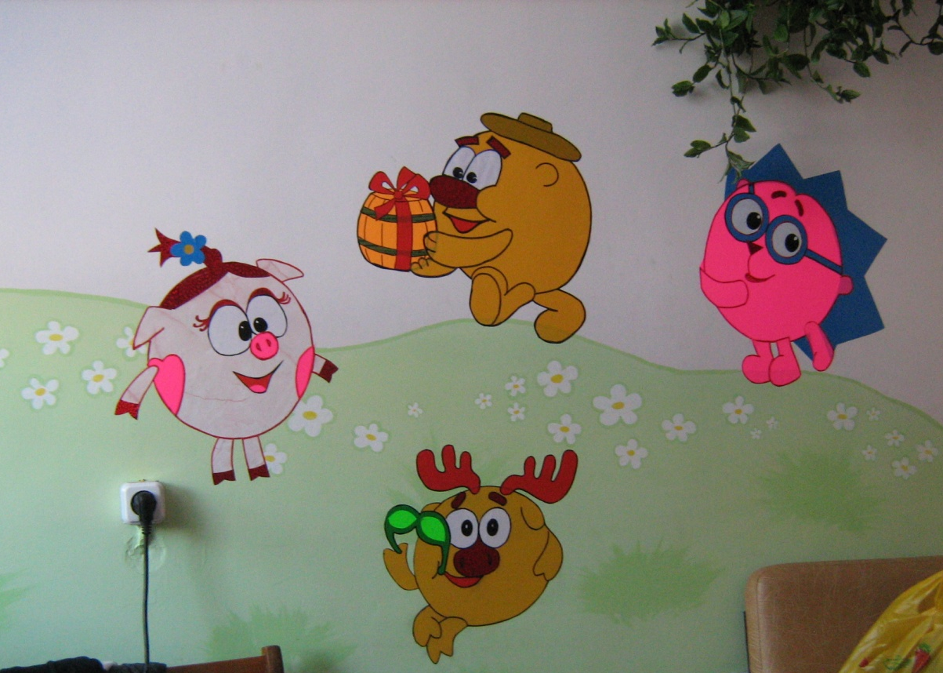
Оформительский проект
«Мульти-пульти»
Наши результаты!
Стена общежития (2 этаж), кабинет организатора

